Slide 1





ЦИФРОВЫЕ СЕРВИСЫ И ИСКУССТВЕННЫЙ ИНТЕЛЛЕКТ В ПОМОЩЬ УЧИТЕЛЮ ДЛЯ ПРОФОРИЕНТАЦИИ И ПОСТРОЕНИЯ ОБРАЗОВАТЕЛЬНОЙ ТРАЕКТОРИИ ШКОЛЬНИКОВ
Выходцева Алёна Олеговна,
Руководитель В2С направления
образовательного портала «Поступи Онлайн»,
сертифицированный профориентолог и эксперт
по выбору образования и карьерному развитию.

Slide 2




Цель и основные тезисы выступления
Цель:
Показать, как цифровые сервисы и ИИ могут стать помощниками в реализации и индивидуализации профориентационной работы со школьниками, а также помочь школьникам научиться использовать новейшие инструменты для выбора профессии и образования.
Основные тезисы:
Роль ИИ в построении траектории получения образования как фактора успешной профессиональной самореализации.
Информационно-рекомендательная система с ИИ
сайта «Поступи Онлайн» как инструмент для выбора профессии, вуза, колледжа, специальности и программы образования.

Slide 3





Наша миссия: сделать выбор профессионального будущего и образования максимально самостоятельным и осознанным
КАК ЕСТЬ
КАК МЫ ХОТИМ, ЧТОБЫ БЫЛО
ОСОЗНАН
Выбор профессионального будущего не самостоятелен, на него влияют манипуляции различных интересантов
Выбор профессионального будущего осознан, оптимален по интересам и способностям человека
НЕ САМОСТОЯТЕЛЕН
САМОСТОЯТЕЛЕН
Выбор профессионального будущего самостоятелен, человек несет ответственность за свой выбор
Выбор профессионального будущего мало осознан, случаен, хаотичен
НЕ ОСОЗНАН

Slide 4



Социальные эффекты: повышение уровня самореализации людей, их удовлетворенности жизнью
КАК ЕСТЬ
КАК МЫ ХОТИМ, ЧТОБЫ БЫЛО
Молодежь знает ограниченное число профессий, что приводит к ограниченности выбора
1
Молодежь имеет огромное поле выбора профессий
1
2
Молодежь понимает алгоритмы выбора профессии, точно выбирает область своего профессионального успеха
2
Молодежь не понимает, как выбрать профессию, в итоге выбор случаен
Молодежь понимает принципы построения траектории образования и точно выбирает нужное учебное заведение, специальность, программу
3
Молодежь не может соотнести профессию со специальностью, программой образования, в итоге ошибки в траектории образования
3
4
Человек получает не то образование, тратит время не на то и упускает возможности, у него падает мотивация познания
4
Человек получает то образование, которое поможет ему достичь цели, мотивирован на познание
Неправильная область приложения способностей и низкая мотивация достижения приводят к хроническому неуспеху
5
Правильная область приложения способностей приводит к успеху, развитию личности, компании, страны
5
6
Хронический неуспех запускает процессы социальной дезадаптации и проблем со здоровьем
6
Успех запускает процессы созидания, развития, признания вклада человека
Человек несчастен, не реализован, озлоблен
7
Человек счастлив, ощущает драйв самореализации, щедро делится своим опытом с другими
7
8
В стране миллионы нереализованных и несчастных людей
8
В стране миллионы самореализующихся и счастливых людей

Slide 5

Сайт «Поступи Онлайн»
как основа рекомендательного сервиса с ИИ
postupi.online

Slide 6







Что такое Поступи Онлайн?
Самый популярный онлайн сервис и СМИ Рунета в сфере выбора образования
Крупнейший поставщик абитуриентов для вузов и колледжей
Крупнейший справочник абитуриента
1150 вузов в 285 городах
Более 3279 колледжей в 517 городах с детальной информацией
о программах, баллах и т.д.
Более 58,8 млн. пользователей и 440 млн. просмотров в год
В CRM вузов и колледжей на сайте ежегодно накапливается более 1 млн. абитуриентов
Самый большой онлайн атлас профессий России
Крупнейшая площадка проф.тестирования
Самый известный бренд среди абитуриентов и их родителей
Более 3156 профессий в связке со специальностями, программами, вузами, колледжами и тестами
6,82 млн. человек используют профориентационные тесты на сайте .
Более миллиона брендовых поисковых запросов в месяц

Slide 7

Что такое Поступи Онлайн?
2019
победитель конкурса «Позитивный контент»
2022
включен в список ИТ-компаний Минцифры России
2023
грант от Фонда содействия инновациям
2026
лидерский проект АСИ

Slide 8
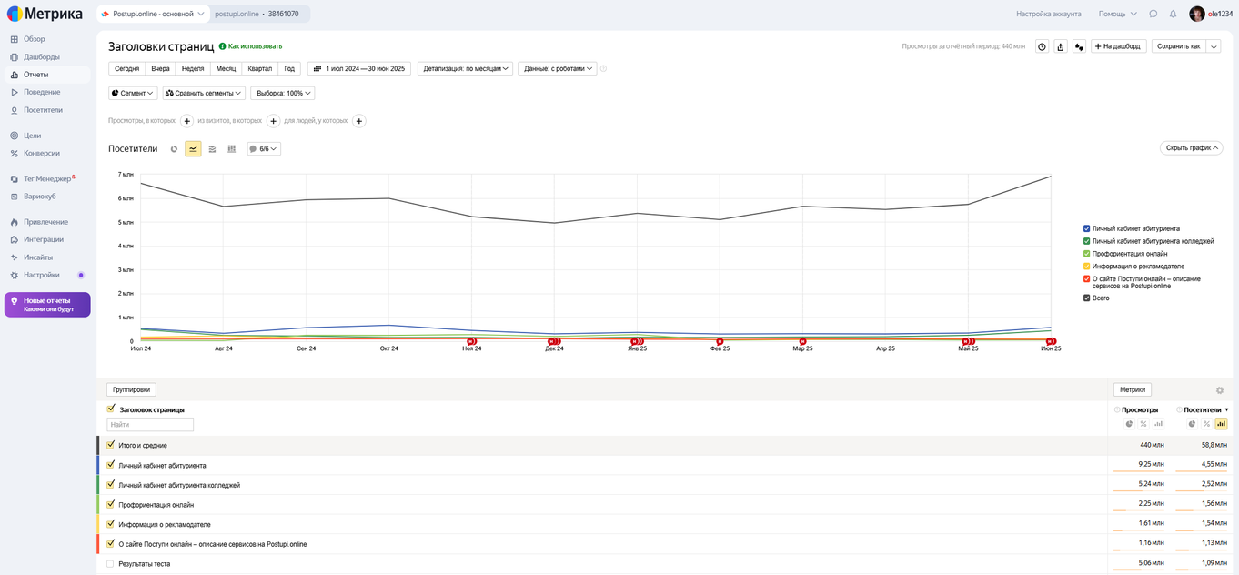
Годовая аудитория сайта: уникальные посетители 2024-2025
Уникальные посетители всего сайта 58,8 млн. человек в год

Slide 9
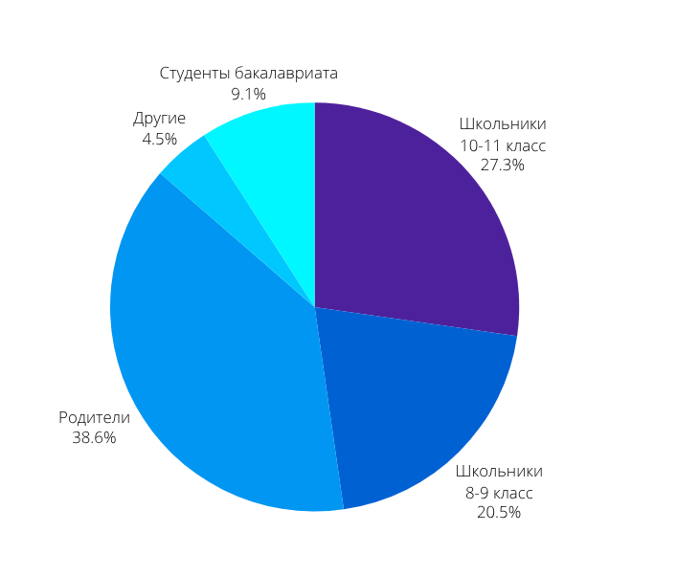
Структура аудиторий сайта по типу интересов
58,8 млн. человек в год просматривают 440 млн. страниц

Slide 10
Ключевая проблема выбора траектории получения образования по профессии
postupi.online

Slide 11


Часто профессии имеют много специализаций.
Каждая специализация имеет свои треки образования
Дизайнер
Дизайнер
Web-дизайнер
Графический дизайнер
Дизайнер интерьера
Дизайнер одежды
Дизайнер мебели
Дизайнер-флорист
Промышленный дизайнер
Моушн-дизайнер
Дизайнер упаковки
Дизайнер городской среды
Дизайнер текстиля ...
Web-дизайнер
Дизайнер интерфейсов
Дизайнер мобильных приложений
Гейм-дизайнер
Дизайнер компьютерной графики ...
Промышленный дизайнер
Дизайнер автомобилей
Дизайнер упаковки
Дизайнер мебели
Предметный дизайнер ...

Slide 12
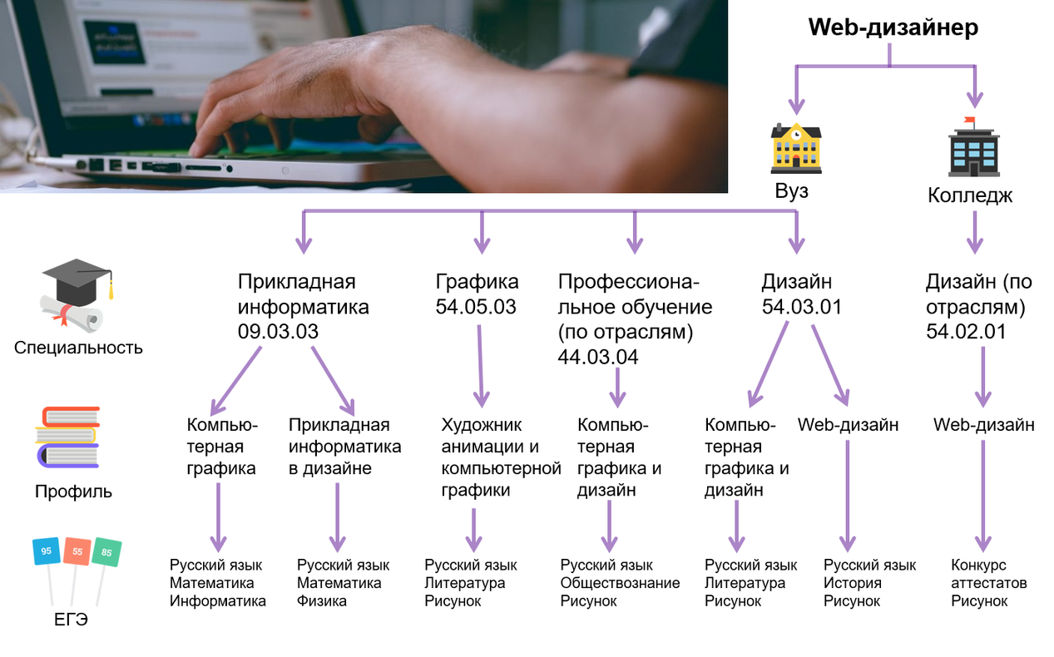
Выбор траектории образования по профессии многовариантен

Slide 13
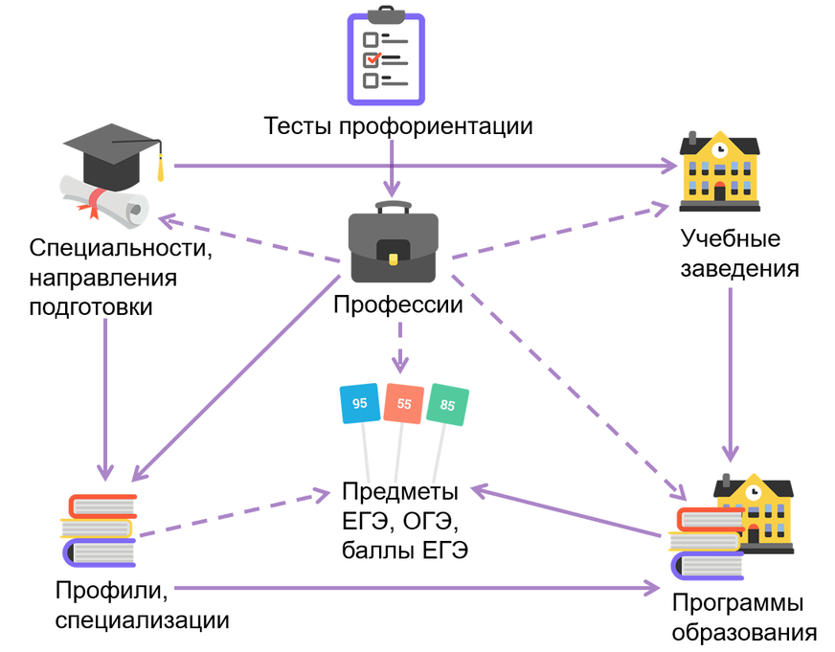

Структура связей базы данных, позволяющая создавать уникальные сервисы для выбора профессии и образования
Ответы на вопросы:
«Кем стать?», «Куда поступать?», «Как поступить?».
Олимпиады

Slide 14
Цифровые сервисы
для выбора профессии и
образования
на сайте «Поступи Онлайн»
postupi.online

Slide 15
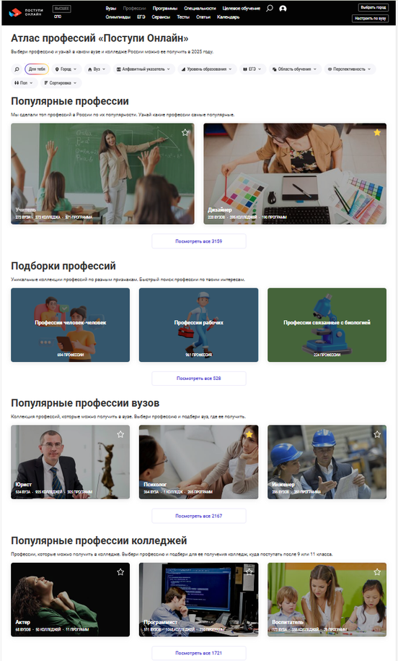
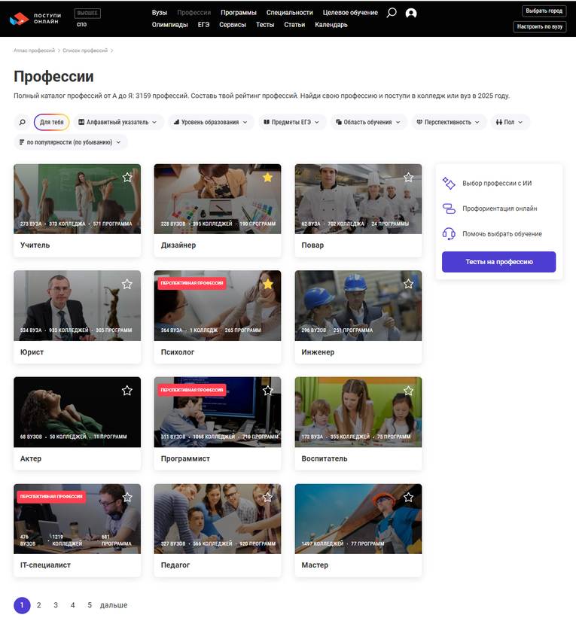
Атлас профессий и рейтинг профессий по популярности (3156 профессий)

Slide 16
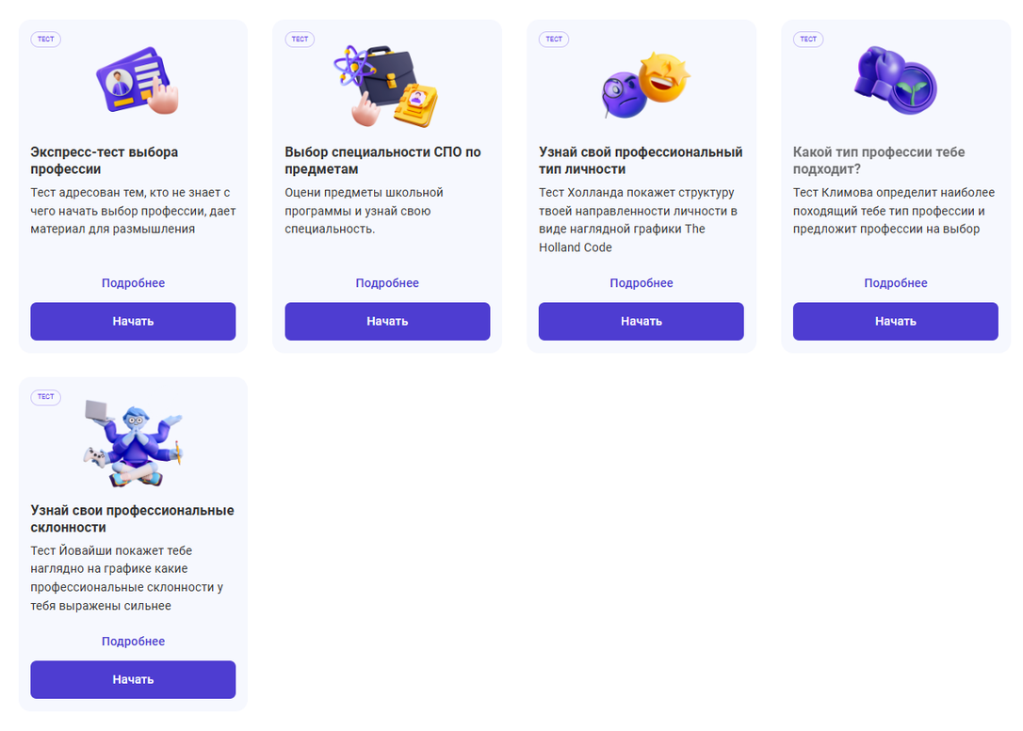
Тесты на профориентацию в связке с Атласом профессий

Slide 17
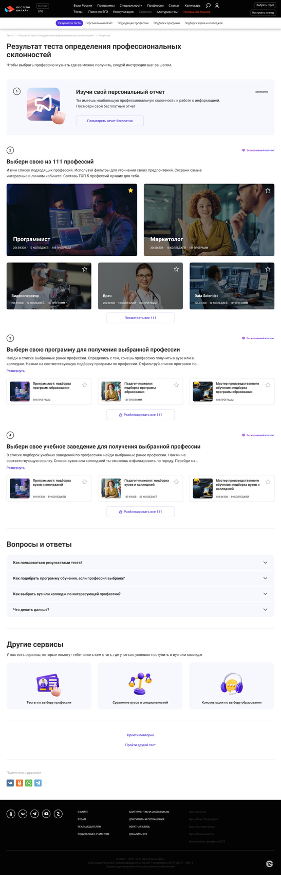
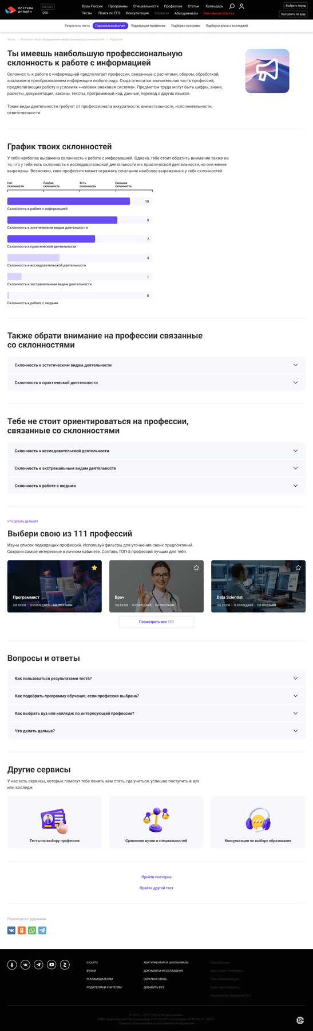

Пример результатов теста Йовайши
«Профессиональне склонности»
Персональный отчет
Подходящие профессии
Подходящие программы вузов и колледжей
Подходящие вузы и колледжи
Подходящие профессии

Slide 18
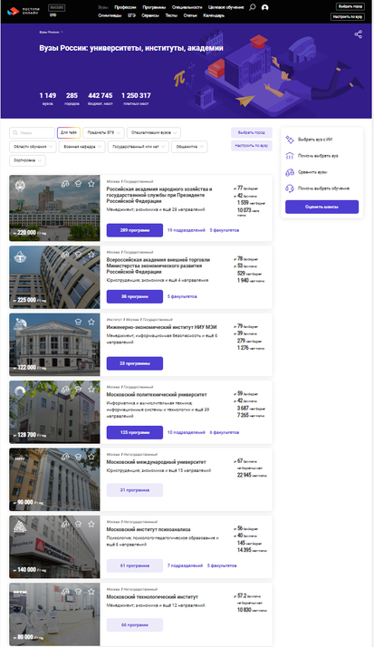
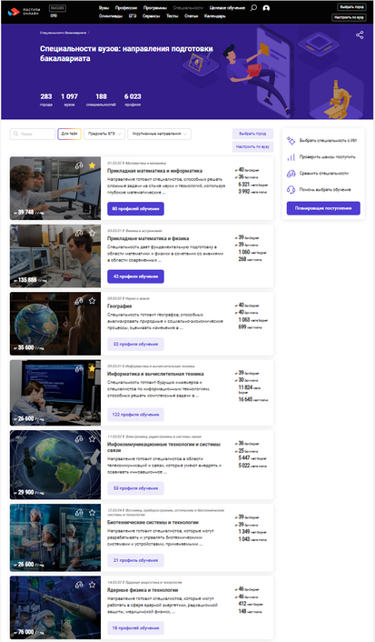
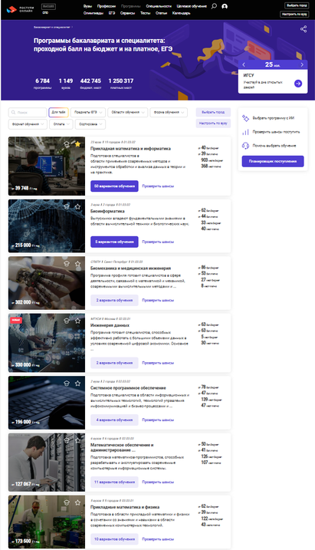
Каталоги вузов, их специальностей и программ

Slide 19
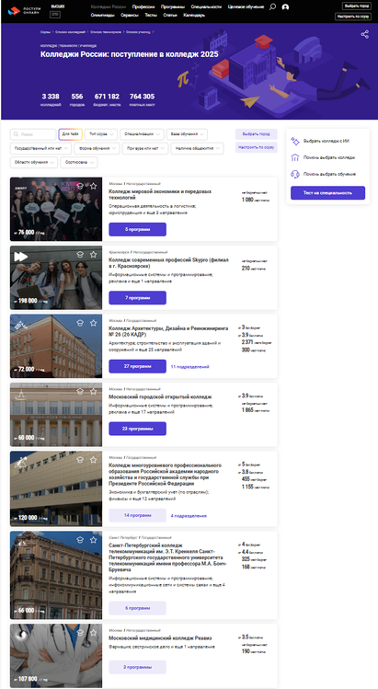
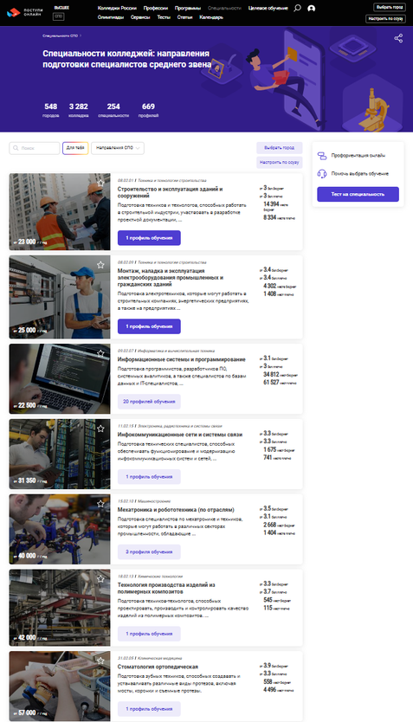
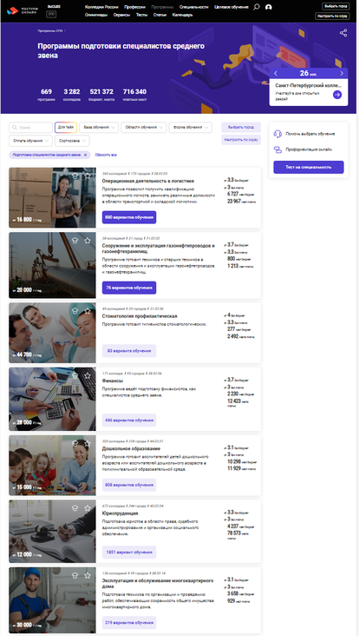
Каталоги колледжей, их специальностей и программ

Slide 20
Сервисы с ИИ для выбора профессии и образования
на сайте «Поступи Онлайн»
postupi.online

Slide 21


Проблемы выбора профессии и образования
Субъективные
причины проблем выбора
Объективные
причины проблем выбора
Неосознанная некомпетентность
в выборе образования: более 90% людей не понимают как устроена система образования, как выбрать образование, как построить стратегию поступления
Сложность системы образования
Система образования отражает всю структуру экономики и социальной сферы, которые непрерывно меняются
Нечеткость образа "Я"
более 90% людей не понимают себя и не могут соотнести свои способности и желания с потребностями рынка труда
Высокая вариативность выбора
Запредельное для осознания человека количество возможных вариантов выбора
Высокая цена ошибки
Страх выбора. Социальная дезадаптация как результат неверного выбора.
Неоднозначность выбора
Получить одну и ту же профессию можно используя десятки и даже сотни треков
Результат: не оптимальность выбора профессии и образования

Slide 22




Рекомендательная система с ИИ:
технологии
Портал «Поступи Онлайн» — это динамичная система, основанная на поведенческой аналитике и машинном обучении.
Сложный алгоритмический «мозг» обрабатывает миллионы действий пользователей, чтобы давать персональные рекомендации.
Система поведенческой аналитики собирает и обрабатывает «цифровой след»: что абитуриент ищет, какие страницы просматривает, что сохраняет в избранное, какие баллы ЕГЭ вводит в калькулятор.
Продвинутая рекомендательная система не просто фильтрует программы по формальным признакам,
а предсказывает наиболее релевантные варианты, анализируя цифровые профили пользователей.
Прогнозные модели (Predictive Analytics): ИИ оценивает вероятность поступления на конкретную программу, учитывая не только баллы пользователя, но и исторические данные о проходных баллах и конкурсе.

Slide 23
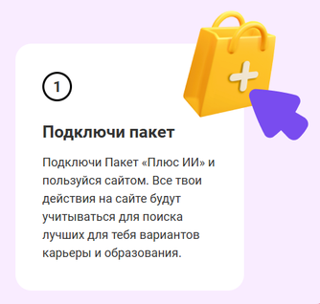
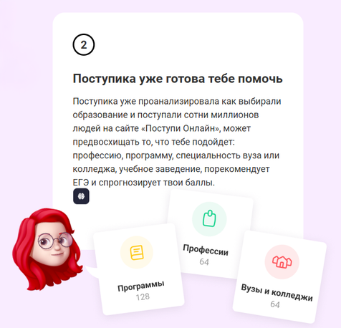
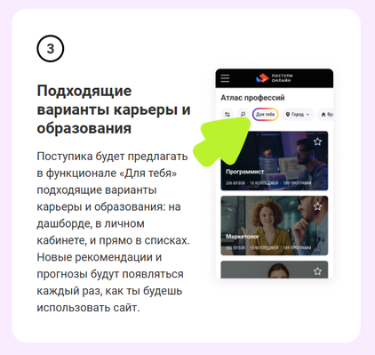
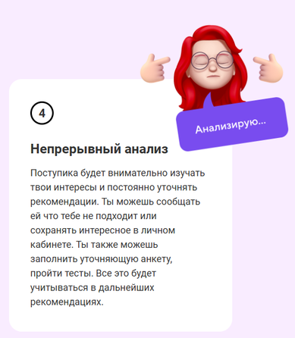
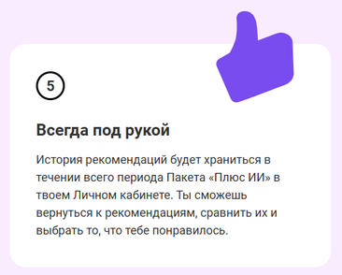

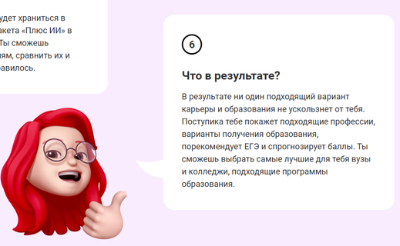
Рекомендательная система с ИИ «Поступика»

Slide 24
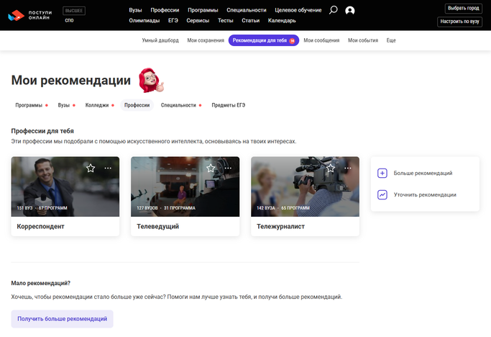
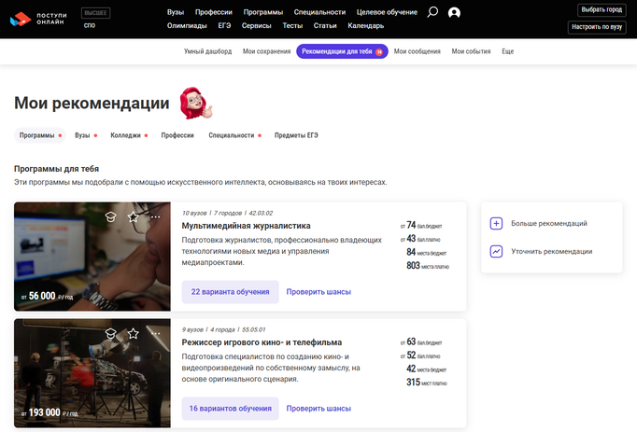
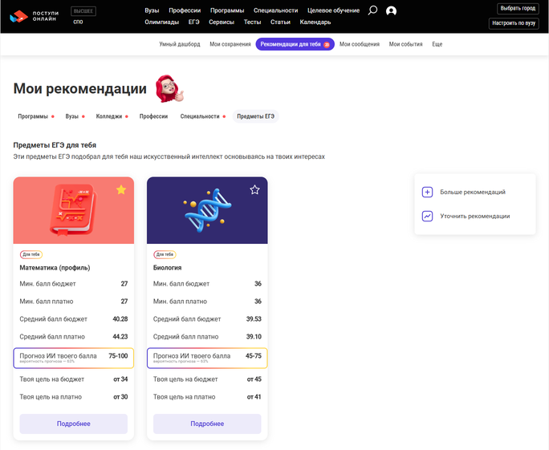
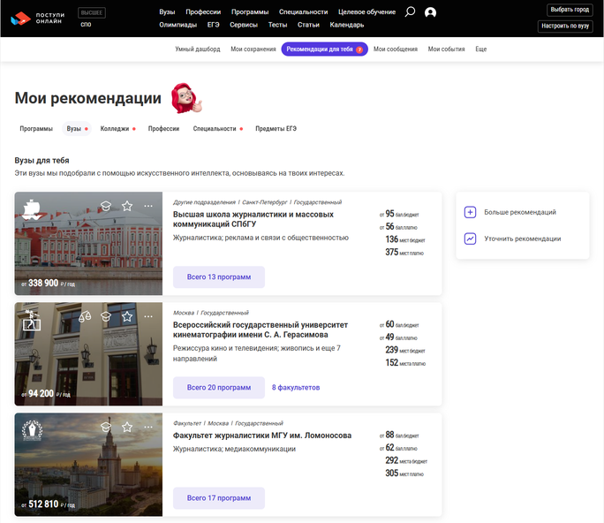
Подросток определяется с профессией и траекторией и получает план действий ведущий к гармоничному развитию и успеху.

Slide 25
Новые инструменты, помогающие
в решении общих и индивидуальных запросов школьников в части профориентации и выбора образования
на сайте «Поступи Онлайн»
postupi.online

Slide 26
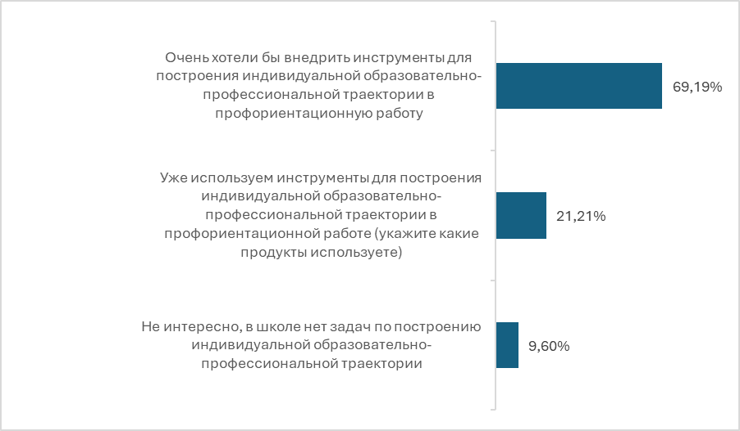
Исследование актуальности продукта
(респонденты - учителя по всей России)
Интерес к построению индивидуальной
образовательно-профессиональной траектории учеников в школе

Slide 27
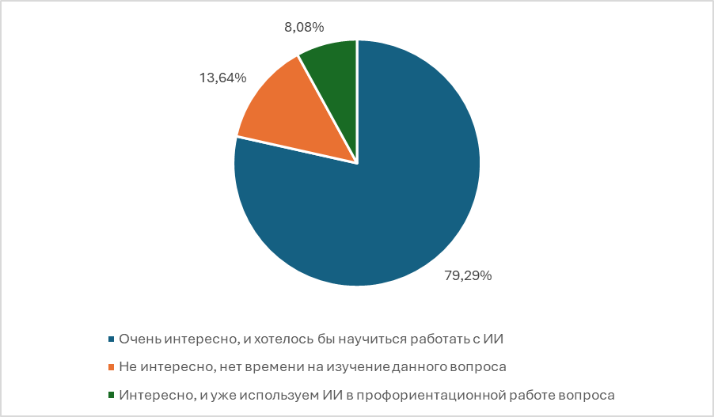
Исследование актуальности продукта
(респонденты - учителя по всей России)
Интерес к применению искусственного интеллекта
в профориентационной работе в школах

Slide 28
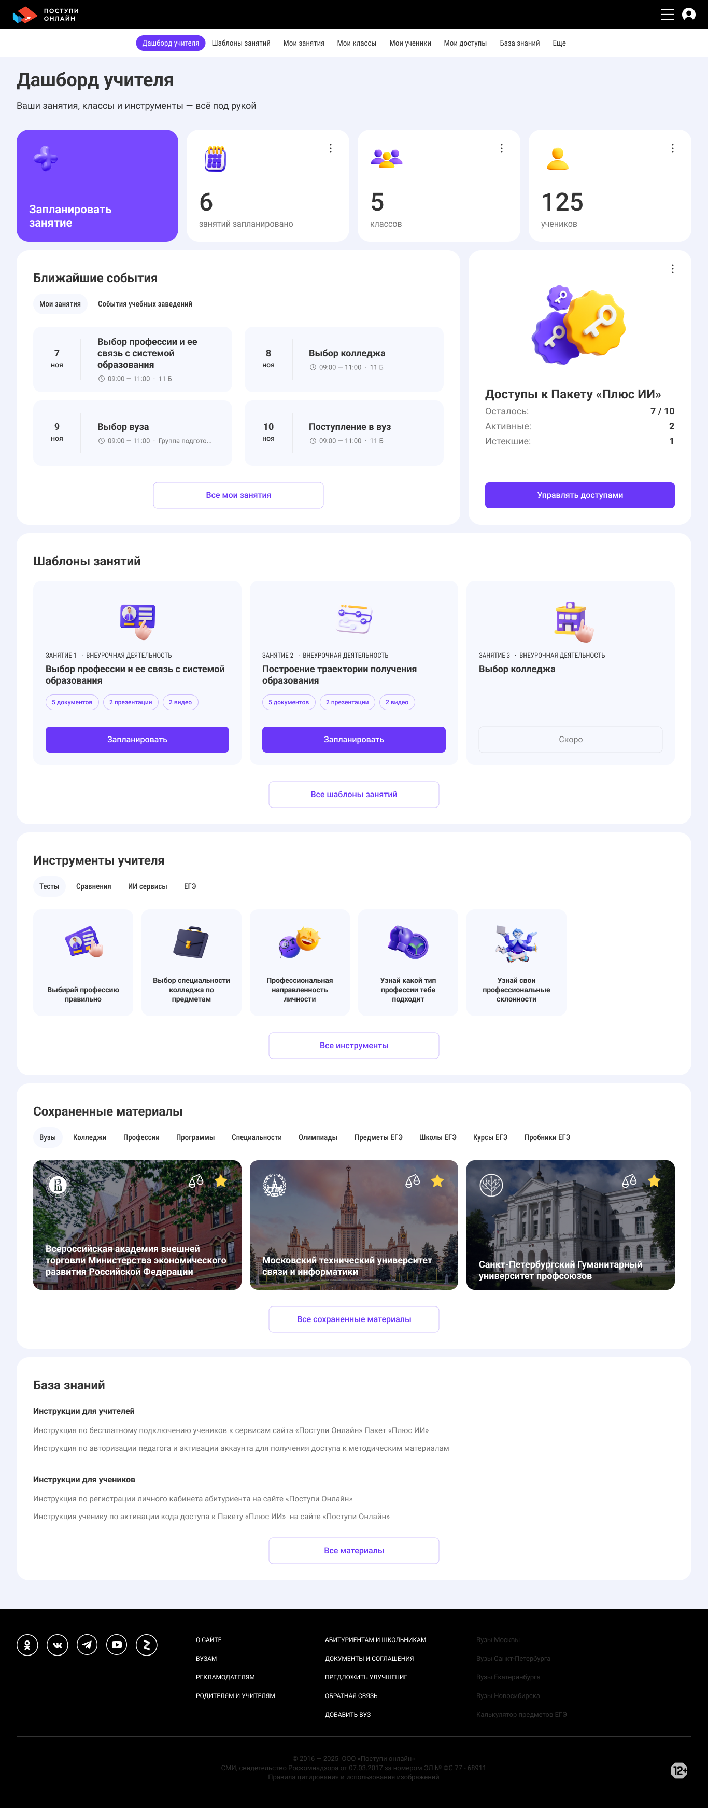
Личный кабинет учителя
Контент и методические материалы для проведения занятий
Каждый урок имеет все необходимые материалы: готовые сценарии уроков, подробные планы занятий с пошаговыми инструкциями, видеоматериалы, презентации, рабочие тетради для учеников и т.д.
Планировщик занятий и анализ прогресса учеников
Учитель может запланировать занятие, создать классы, пригласить учеников. Предусмотрена бесплатная выдача кодов доступа к Пакету “Плюс ИИ” для неограниченного использования сервисов сайта учениками без рекламы. По итогам занятий учитель имеет возможность наглядно видеть активность учеников и их прогресс.
База знаний
Все, что необходимо для занятий, собрано в одном месте для быстрой навигации. Также тут публикуются лучшие практики и актуальные для учителя материалы.
Инструменты проведения занятий
Сервисы “Поступи Онлайн”, которые учитель использует в ходе занятий.
Сохранение объектов атласа профессий и каталогов
Учитель может сохранять профессии, вузы, колледжи, специальности, программы в личном кабинете.

Slide 29
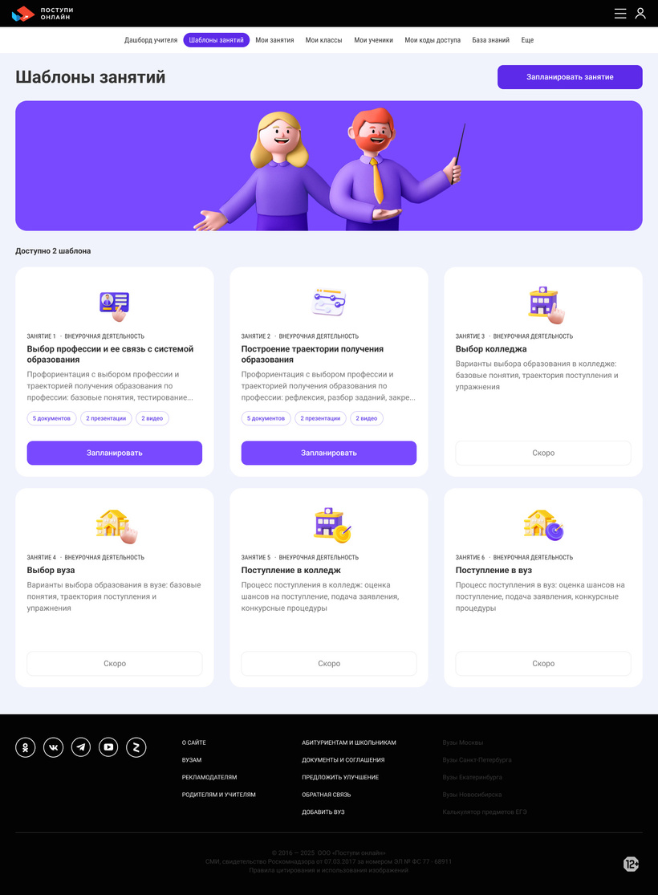
Школа абитуриента: 6 занятий, которые помогут выбрать профессию и поступить
Логика занятий построена с акцентом на прикладном значении для ученика - успешном поступлении в вуз или колледж.
В процессе занятий ученик выполняет задания в персональной Рабочей тетради с использованием инструментов сайта “Поступи Онлайн”, знакомится с различными понятиями, объектами принятия решения, формирует информационное поле, которое поможет ему сделать оптимальный выбор своего профессионального будущего.
В настоящий момент разработано 2 урока.

Slide 30


О пользе цифровых инструментов и ИИ
для выбора профессии и образования
Снижение стресса и информационной перегрузки при выборе профессии и образования, при поступлении в вузы и колледжи.
Открытие вариантов, о которых они могли не подозревать.
Повышение уровня самостоятельности и осознанности школьниками выбора профессионального будущего и образования.
Повышение шансов на поступление.
Формирование цифровых компетенций у пользователей.
Привлечение
вузами и колледжами мотивированных абитуриентов, чьи профили и интересы максимально соответствуют программам.
Повышение уровня самореализации людей, их удовлетворенности жизнью.
Более осознанный выбор профессии ведет к росту производительности и удовлетворенности трудом.

Slide 31





ПРИСОЕДИНЯЙТЕСЬ
К НАШЕМУ КАНАЛУ В МАХ

